Slide 1
Настанак простопериодичне струје

Slide 2
Принцип генерације наизмјеничне струје
B
намотаји статора
N
извор магнетног поља
Може бити природни магнет или електромагнет
излаз са генератора
S
ротор

Slide 3

Принцип генерације наизмјеничне струје
max
0
min
0
N
N
N
N
e
S
S
S
S
e
Ф
max
max
e – електромоторна сила (напон)
0
0
$$е=−\frac{ΔΦ}{Δt}$$
t
min

Slide 4
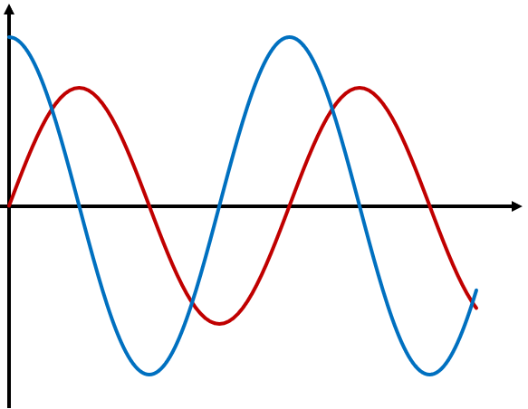
Електрични генератор
Ф, e
Генератори електричне струје раде на принципу електромагнетне индукције.
Промјенљив магнетни флукс проузрокује појаву електромоторне силе у намотајима.
ЕМС на излазу је већа што је брзина промјене флукса већа.
Број циклуса напона у секунди је једнак броју обртаја ротора у секунди.
t
N
e
S

